Slide 1

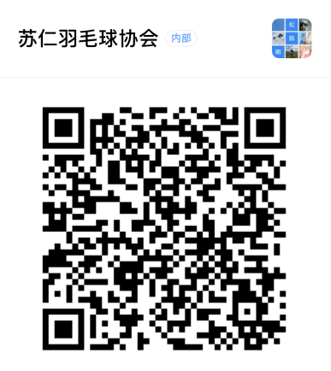
羽毛球活动
羽毛球协会本周的活动报名通道开启啦！
场地、装备、饮料统统都有，单打、双打、混合打项目多多！无论球技高低，都能满足你的锻炼需求！
现对外有5个名额，先到先得；欢迎感兴趣的小伙伴扫码入群报名！
活动时间：6月17日（本周五），20：00-22：00
活动地点：华雅羽毛球馆（龙华区龙华街道吉华路华雅科技园C2栋）
钉钉扫码入群

